Slide 1
Trường mầm non Kim Lan
Môn: Làm quen với toán

Slide 2
Đếm đến 4, nhận biết nhóm có 4 đối tượng
1 2 3 4
Chủ điểm nghề nghiệp

Slide 3
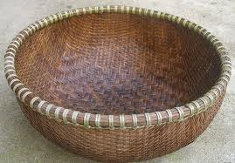

Slide 5
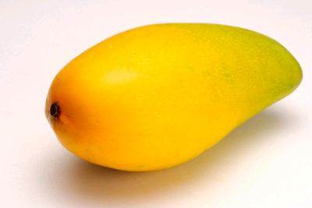

Slide 6
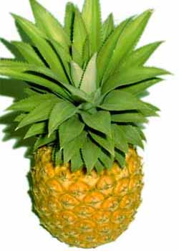

Slide 8
4

Slide 9
4
4
4
4
4

Slide 10
4
4

Slide 11
Trò chơi

Slide 12
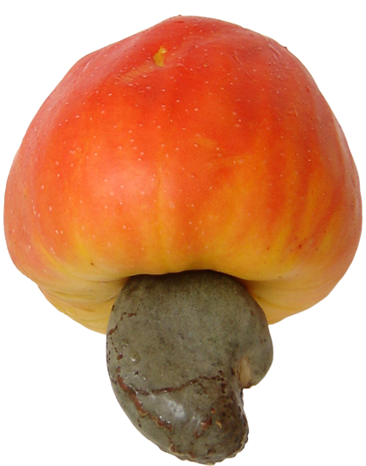
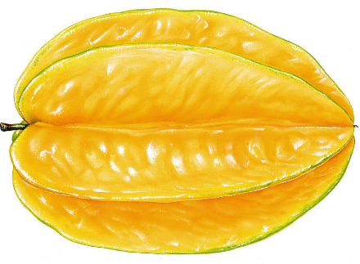
Tìm những nhóm quả có số lượng là 4

Slide 13
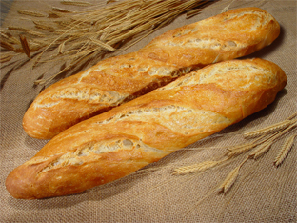
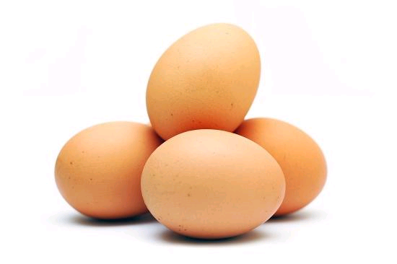
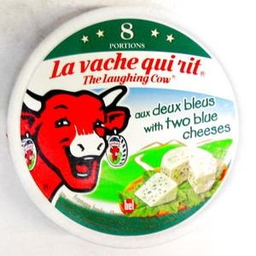
Tìm nhóm thực phẩm có số lượng là 4

Slide 14
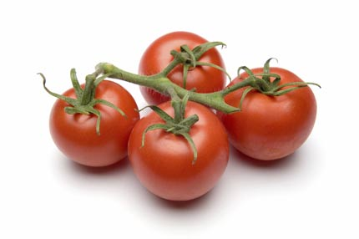
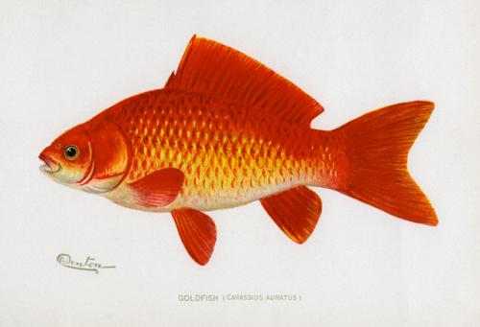
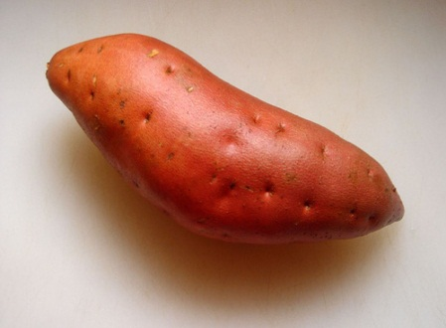
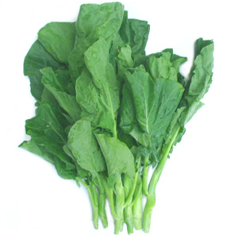
Tìm sản phẩm nghề nông có số lượng là 4

Slide 15
9
Đúng rồi
Hoan hô bạn
10
11

Slide 16
9
Sai rồi
Bạn chọn lại đi
10
11

Slide 17
Kết thúc

